Slide 1










(+593) 99 583 8626

Slide 2



ADVENTISTA DEL SÉPTIMO DÍA
MOVIMIENTO DE REFORMA

Slide 3





Asiste Puntual
Cada sábado 9:00am (Ecuador) por:
ASDMR ECUADOR
Unión Ecuatoriana ASDMR
Registro
de Asistencia

Slide 4

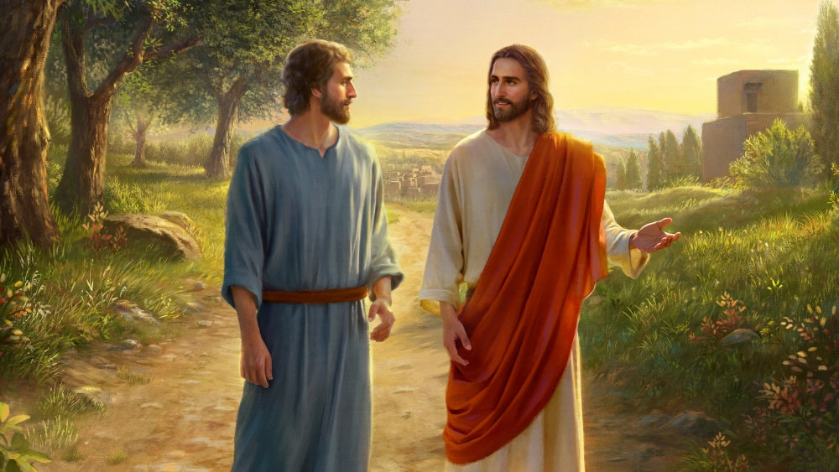


La lección de los niños para hoy es:
El discípulo amado
Sábado, 6 de diciembre de 2025

Slide 5
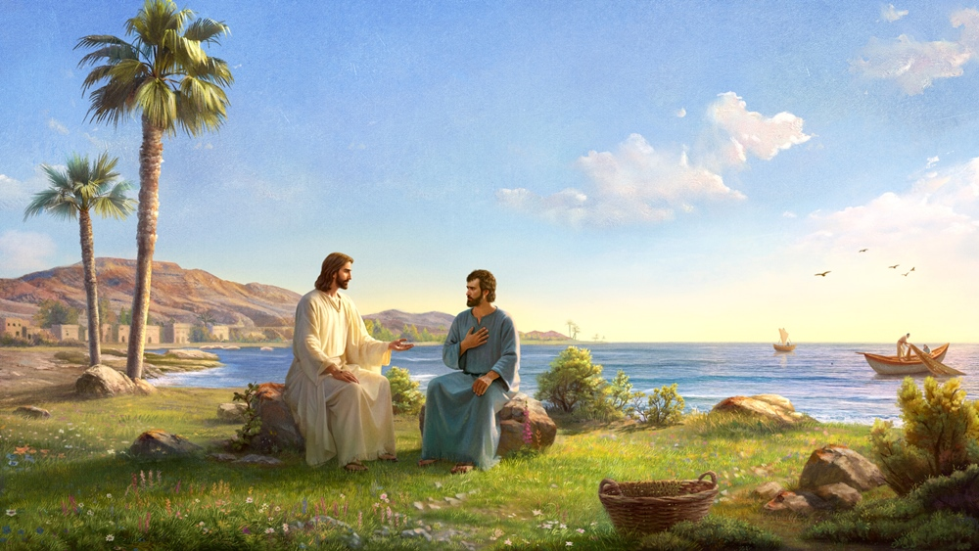
El discípulo amado
Sábado, 6 de diciembre de 2025
Lección 10

Slide 6



Verso bíblico de memoria
“(porque la vida fue manifestada, y la vimos, y testificamos, y os anunciamos aquella vida eterna, la cual estaba con el Padre, y se nos manifestó)”
(1 Juan 1:2)
Idea central
“Más que todos sus compañeros, Juan, el discípulo amado, cedió al poder de esa vida maravillosa [de Cristo]”
El Deseado de Todas las Gentes, p. 215.
Sábado, 6 de diciembre de 2025
Introducción

Slide 7
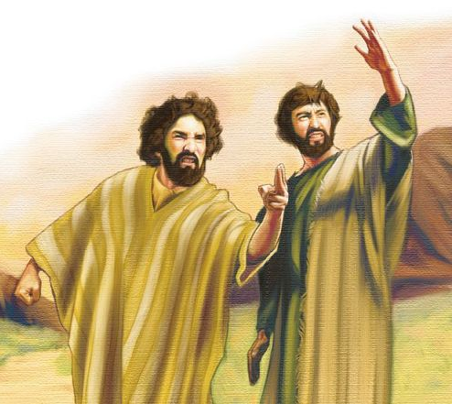
¿Qué graves defectos de carácter eran evidentes en Juan?
Jesús llamó a Jacobo y Juan «Boanerges», que significa “hijos del trueno”…
…este sobrenombre expresaba una realidad de carácter, Juan revelaba rasgos temperamentales fuertes…
…mostraba impetuosidad, mal genio, deseos de venganza, espíritu de crítica, orgullo, ambición, etc.
El carácter de Juan
Domingo

Slide 8
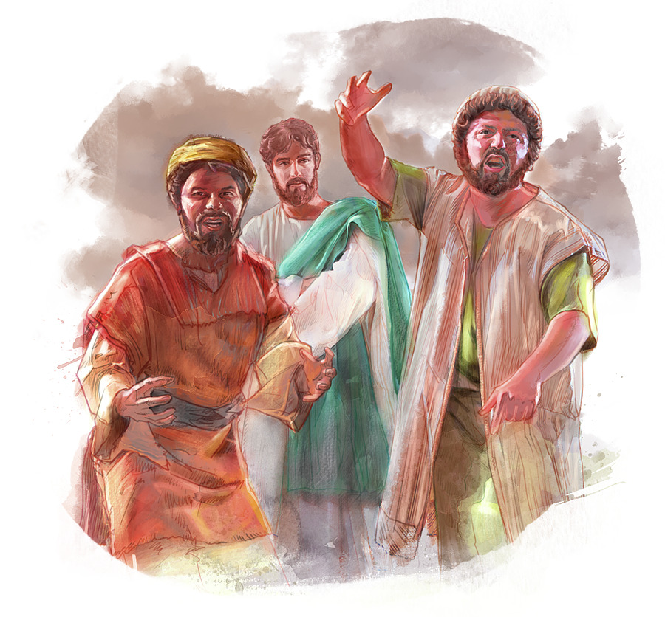
2. Vosotros no sabéis de qué espíritu sois; porque el Hijo del Hombre no ha venido para perder las almas de los hombres, sino para salvarlas.
Cuando Jesús y sus discípulos fueron rechazados por una aldea samaritana, Juan y Santiago se sintieron indignados por el desprecio…
…así que, quisieron hacer descender fuego del cielo para destruir a los habitantes, este impulso reveló el espíritu de represalia que los dominaba…
…Jesús los reprendió y enseñó que su misión nunca emplea la fuerza ni la coerción, pues tales métodos pertenecen al enemigo.
1. Señor, ¿quieres que mandemos que descienda fuego del cielo, como hizo Elías, y los consuma?
¿Qué experiencia reveló claramente la naturaleza vengativa de Juan y de su hermano Santiago?
El carácter de Juan
Domingo

Slide 9
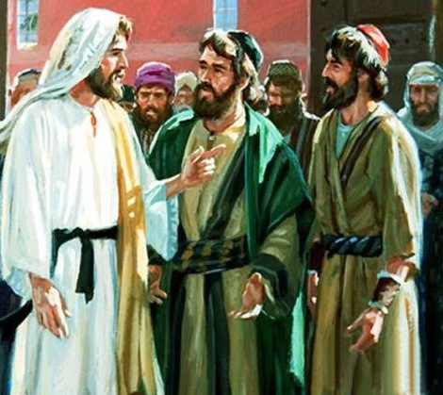
¿Qué necesitamos aprender de la petición de Juan casi causó una división gravísima entre los discípulos?
La petición de Juan y Santiago reveló un espíritu de ambición humana, deseo de preeminencia y búsqueda de honores, y el mismo espíritu albergaban los otros discípulos…
…pero Jesús leyó sus corazones y dejó una clara enseñanza: solo los que renuncian al deseo de superioridad y adoptan el espíritu de Cristo –humilde y servicial- serán considerados grandes ante Dios.
2. ¿Qué queréis que os haga?
1. Maestro, querríamos que nos hagas lo que pidiéremos.
3. Concédenos que en tu gloria nos sentemos el uno a tu derecha, y el otro a tu izquierda.
La sed por la supremacía
Lunes

Slide 10
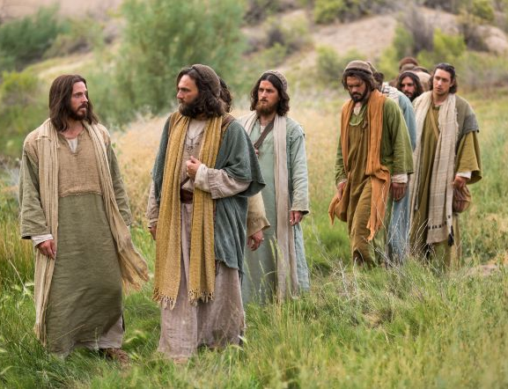
A pesar de las claras enseñanzas de Jesús sobre la naturaleza espiritual de su reino, los discípulos aún esperaban que Cristo estableciera un reino terrenal, visible y glorioso…
…esperaban que en ese gobierno Jesús restaure la grandeza política de Israel, esta falsa expectativa los llevó a buscar posiciones de honor y autoridad, deseando ocupar los puestos más altos.
Señor, ¿restaurarás el reino a Israel en este tiempo?
¿Qué esperanza errónea había inspirado esa petición?
La sed por la supremacía
Lunes

Slide 11
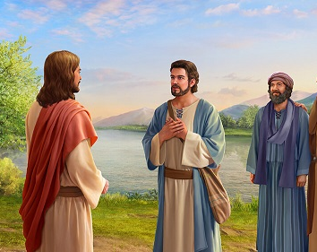
1. Maestro, hemos visto a uno que en tu nombre echaba fuera demonios, pero él no nos sigue; y se lo prohibimos, porque no nos seguía.
Cuando Juan le contó a Jesús que habían prohibido a un hombre echar demonios en su nombre, solo porque no pertenecía al grupo cercano de los discípulos….
…Jesús los corrigió, enseñándoles que nadie que obrara en su nombre podía ser considerado enemigo, y que todo acto hecho en su favor por pequeño que sea debía ser reconocido y valorado…
…Jesús los llamó a cultivar una simpatía amplia y generosa, libre de mezquindad, enseñándoles que su obra no pertenece a un grupo exclusivo sino a todos los que con sinceridad desean honrarle.
2. No se lo prohibáis; porque ninguno hay que haga milagro en mi nombre, que luego pueda decir mal de mí…
¿Cómo corrigió Jesús a Juan y a los demás discípulos?
La sed por la supremacía
Lunes

Slide 12
Juan fue transformado al contemplar continuamente el carácter de Cristo y permitir que la gracia divina moldeara su vida; de impulsivo y violento llegó a ser el discípulo del amor…
…de esto aprendemos, que nadie está fuera del alcance del poder santificador de Jesús: si permanecemos con Él, aceptamos sus reprensiones y abrimos el corazón a su influencia, nuestro carácter será transformado.
¿Qué pasó con Juan cuando contempló el carácter de Cristo y qué deberíamos aprender de esto?
Un carácter transformado
Martes

Slide 13
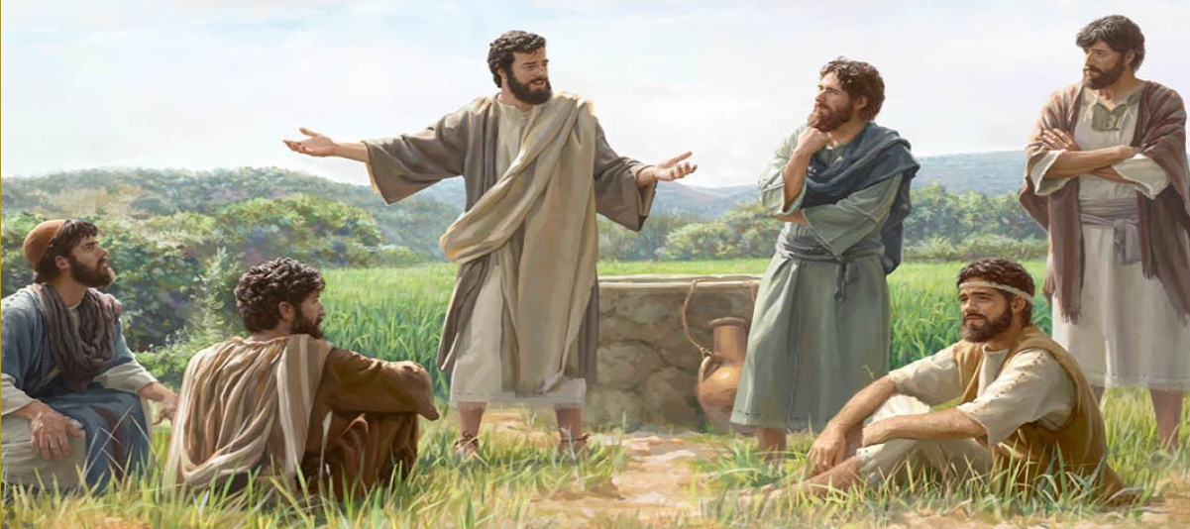
Después de que su carácter fue moldeado por el amor de Cristo, Juan proclamó acerca de los grandes privilegios que surgen de vivir bajo el poder de ese amor…
…enseñó que un corazón gobernado por el amor de Cristo queda por encima de las influencias corruptoras del mundo, y es expresado en una vida conforme a la voluntad divina.
Luego de que el amor de Jesús lo había transformado, ¿qué mensaje tenía Juan para todos los creyentes?
Un carácter transformado
Martes

Slide 14
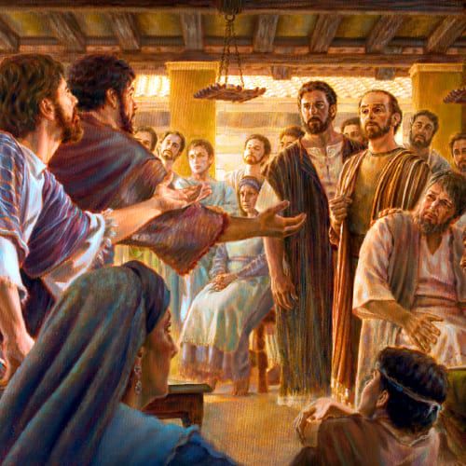
Así como en el caso de Juan, ¿qué mal pernicioso prevaleció en la iglesia de Corinto, y que, de igual manera, puede dominarnos fácilmente hoy?
Prevaleció la envidia, los celos y las contiendas, frutos de un espíritu carnal…
…este mal puede infiltrase hoy en nuestro corazón debilitando y estancando nuestro crecimiento espiritual…
…pues un corazón dominado por este mal no puede recibir plenamente la influencia del Espíritu Santo.
¿Y qué de nosotros?
Miércoles

Slide 15
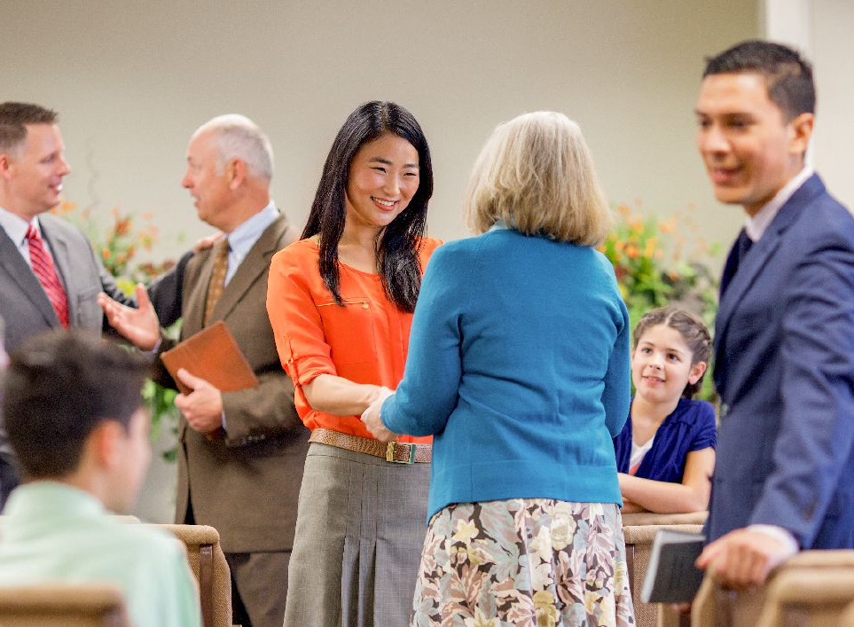
Somos llamados a una vocación superior al egoísmo y la rivalidad: vivir en el Espíritu y servirnos unos a otros por amor…
…esto implica suprimir la envidia y el orgullo, alegrarnos por la prosperidad de nuestro hermano y buscar su bienestar por encima del propio…
…el propósito de Dios al hacernos este llamado es preservar la unidad de la iglesia, evitando todo aquello que pueda generar disensión.
¿Cómo somos llamados a una vocación superior a esta?
¿Y qué de nosotros?
Miércoles

Slide 16

La educación puede perjudicarnos si fomenta la comparación, el orgullo y la búsqueda de honores, pues esto alimenta el espíritu de rivalidad que la Biblia condena…
…pero una educación cristiana, centrada en los mandamientos de Dios y en los principios del carácter de Cristo, nos ayuda a cultivar la humildad, el servicio y el amor fraternal.
¿Cómo puede nuestra educación ayudarnos o perjudicarnos ante la tentación de alimentar un espíritu de rivalidad?
La educación es una clave
Jueves

Slide 17





La vida de Juan nos enseña que, si nos rendimos a Jesús, Él puede suavizar nuestros rasgos duros, purificar nuestras motivaciones y reflejar en nosotros su ternura y paciencia.
La sed por la supremacía es una de las tentaciones que termina produciendo división, orgullo y un espíritu contrario al de Cristo; somos llamados a cultivar un espíritu de amor y humildad, reflejando así el carácter de Cristo.
Así como Juan pasó de ser impetuoso y ambicioso a convertirse en el discípulo del amor, también nosotros podemos experimentar esa renovación cuando nos rendimos plenamente a Jesús y lo contemplamos diariamente.
Cuando andamos en el Espíritu, la rivalidad, el egoísmo y la envidia ceden su lugar, y en su reemplazo florecen la humildad, la bondad y la entrega desinteresada; este espíritu fortalece la unidad de la iglesia.
La educación cristiana protege el corazón del espíritu de rivalidad, porque forma un carácter guiado por la obediencia a Dios y el amor al prójimo; en ella se cultiva un amor genuino que no da lugar a la competencia egoísta.
Afirmo lo que aprendí
Resumen

Slide 18

Avanzo
Creo que el poder del Evangelio puede transformar cualquier vida, como lo hizo con los discípulos, moldeando un carácter semejante al de Cristo.
al tomar buenas decisiones
¡Decido someter mi carácter diariamente al Espíritu Santo, permitiendo que me transforme para reflejar a Jesús!
Aplico a mi vida lo que aprendí
Decisión

Slide 19


Soy Mayordomo:
Planifico mi ofrenda
Para transferencias bancarias:
Banco Pacífico
Cuenta Corriente #637254
Banco Pichincha
Cuenta de Ahorros #3735728600
RUC: 1790984362001
ADVENTISTAS DEL SÉPTIMO DÍA MOVIMIENTO DE REFORMA UNION ECUATORIANA
DIEZMOS
OFRENDAS
Mayordomía

